Slide 1
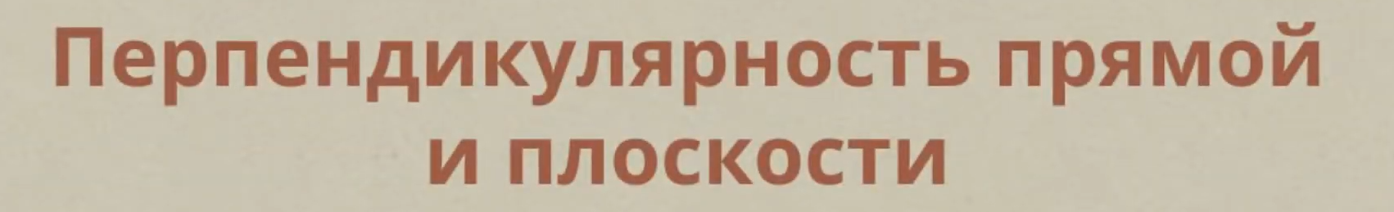
Преподаватель
математики: Лазарь Т. С.

Slide 2
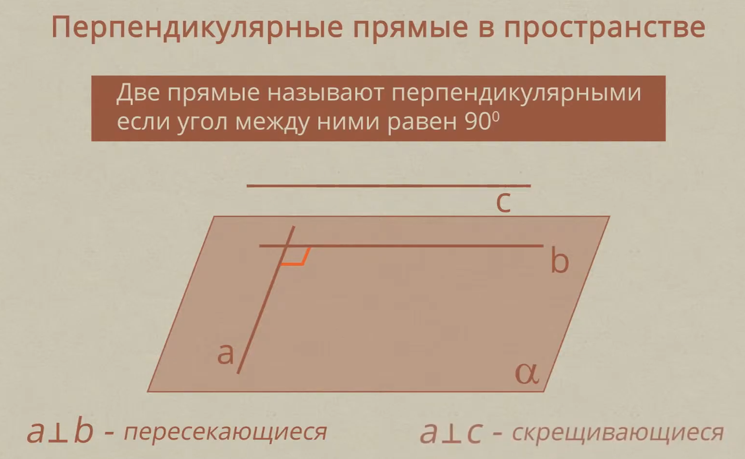

Slide 3
Лемма (греч. — предположение) — доказанное утверждение, полезное не само по себе, а для доказательства других утверждений.

Slide 4
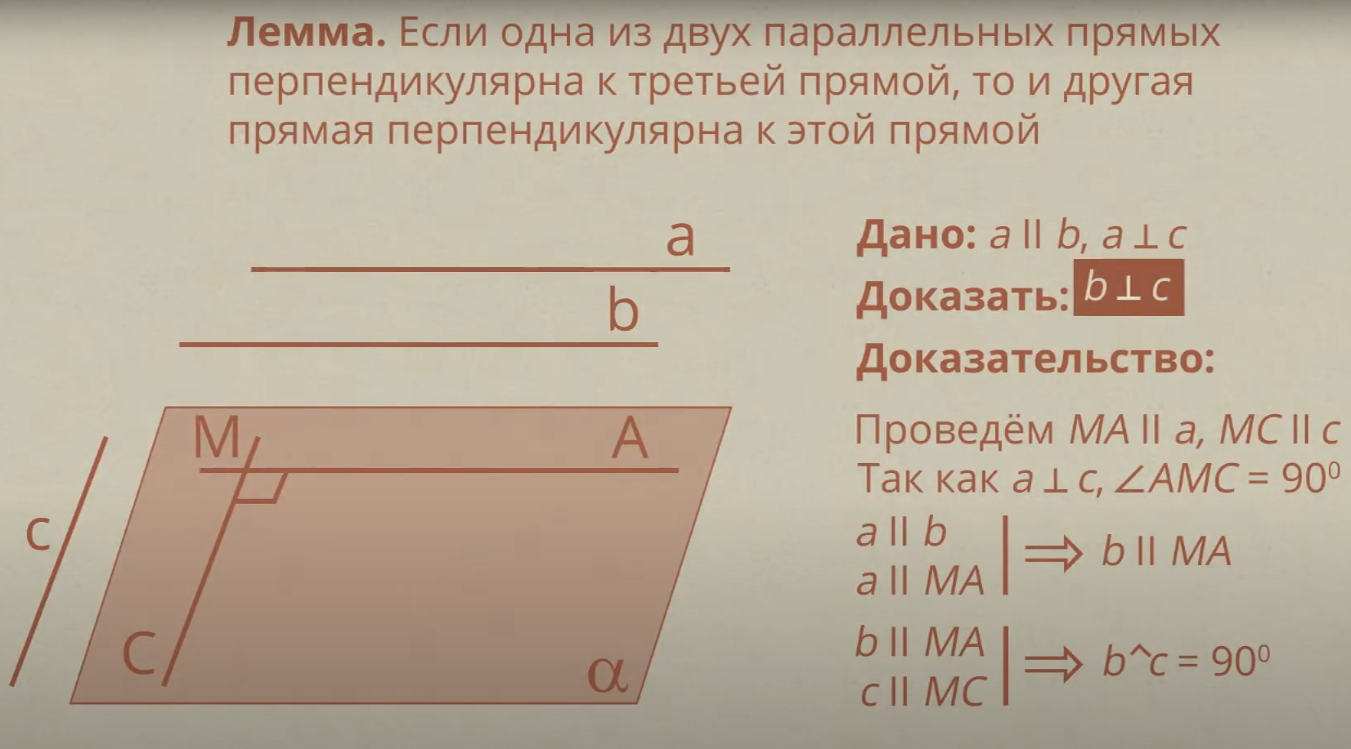

Slide 5

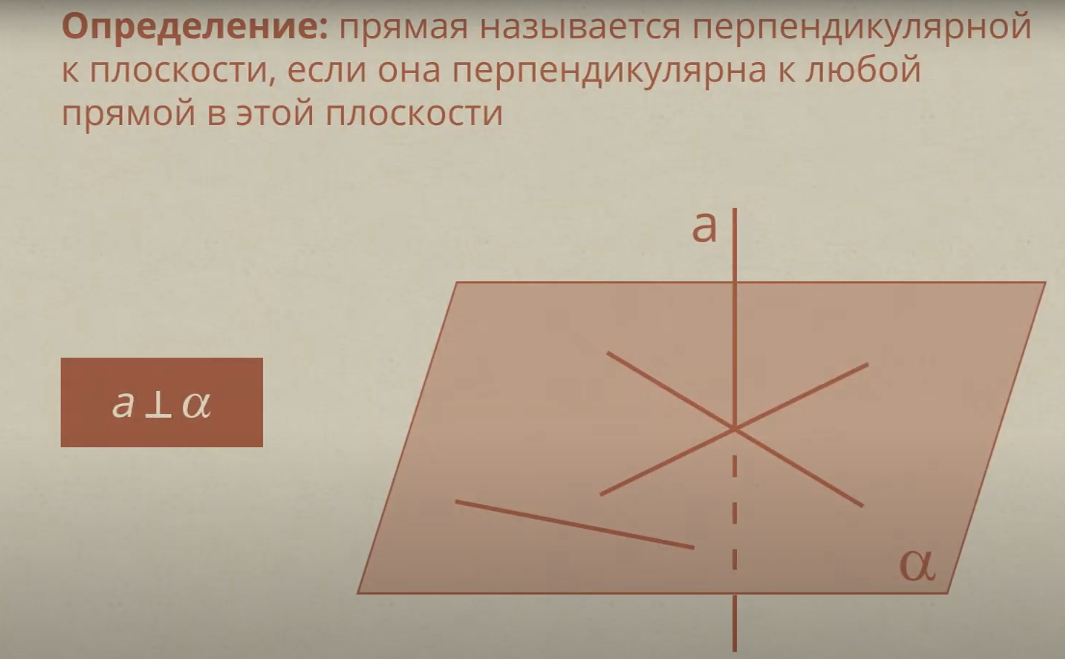

Slide 6
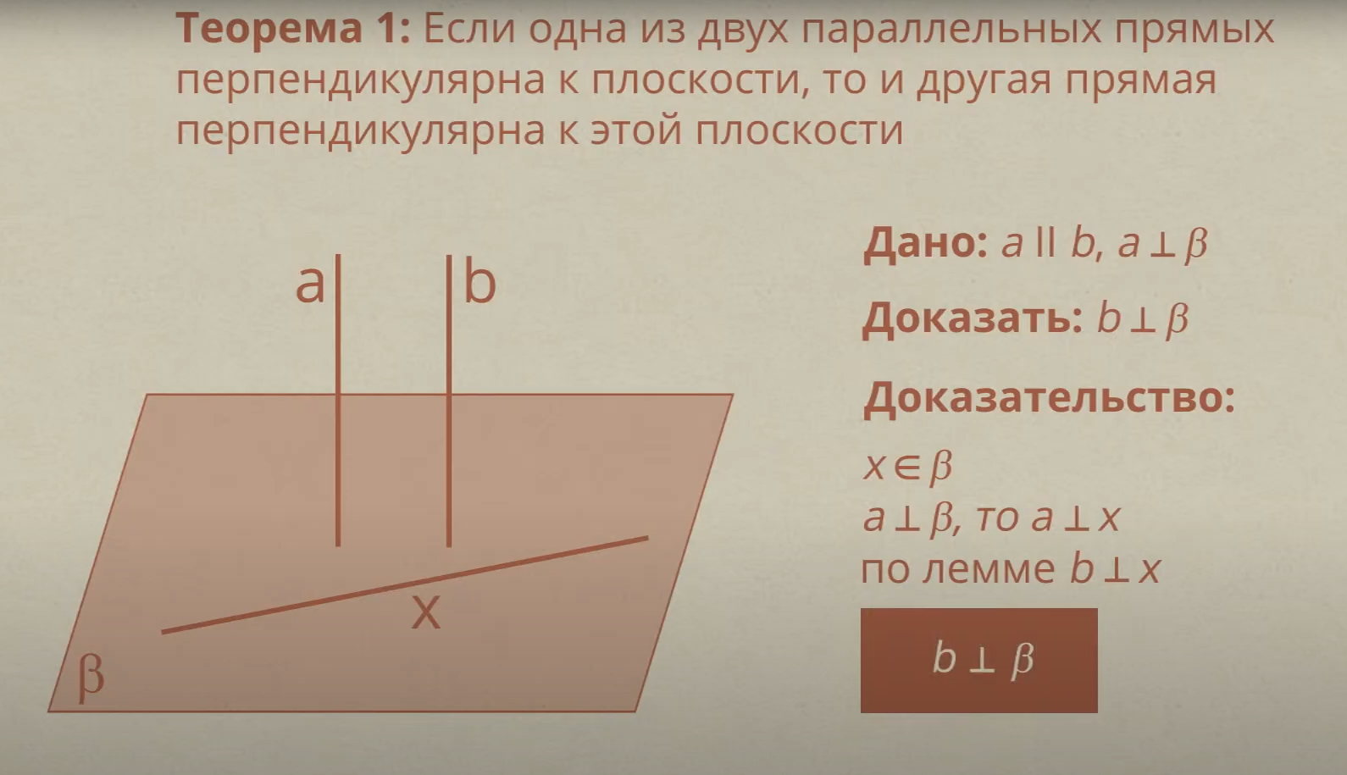

Slide 7
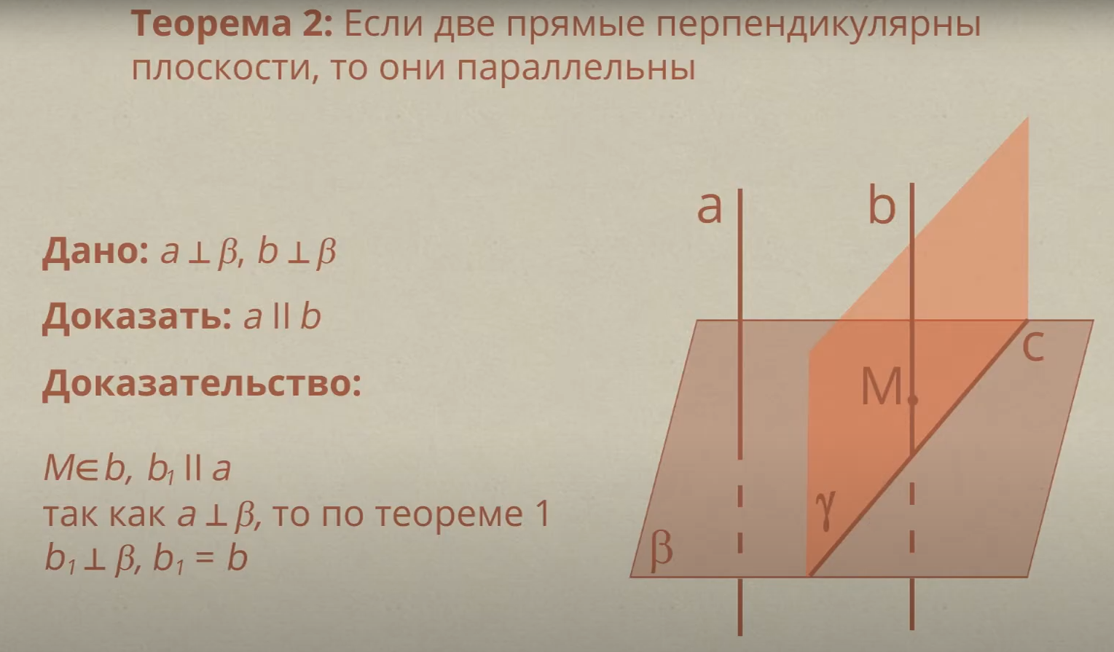

Slide 8
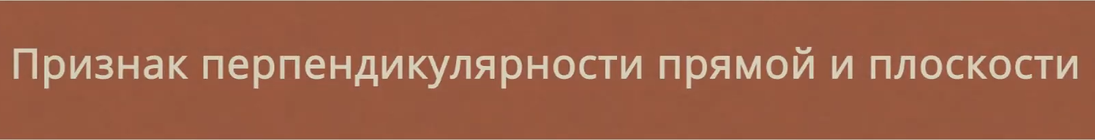
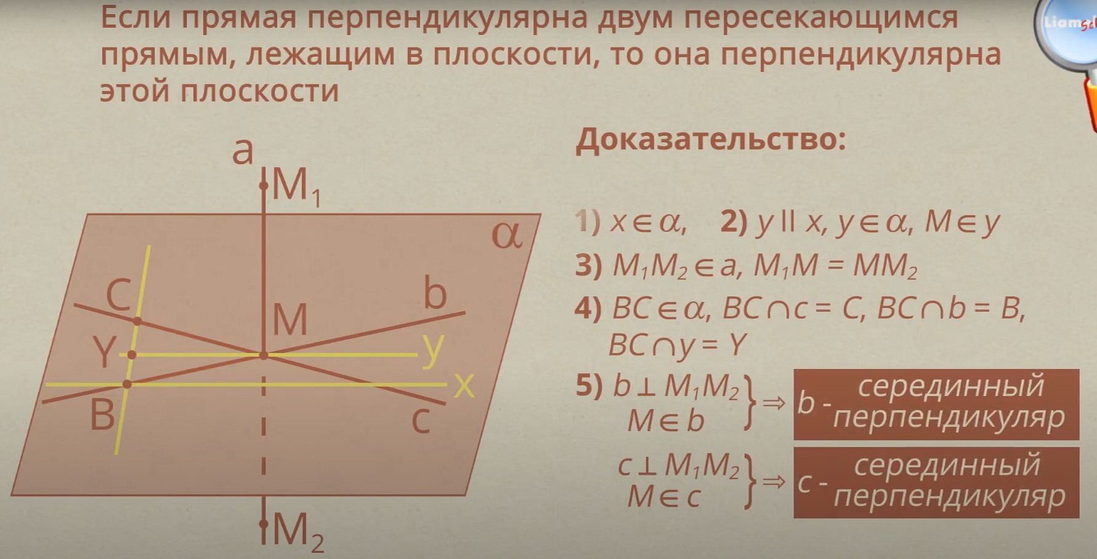
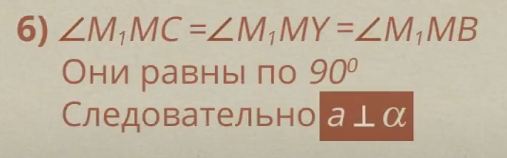

Slide 9
СПАСИБО ЗА ВНИМАНИЕ

